Slide 1


UNIVERSIDAD AUTÓNOMA AGRARIA ANTONIO NARRO
DIVISIÓN DE AGRONOMÍA
DEPARTAMENTO DE BOTÁNICA ing. En agrobiología
Presentación de practicas profesionales
Coordinación estatal para el mejoramiento del zoológico “Miguel Álvarez del Toro”
Cuidado y conservación de mamíferos.
Asesor interno: Biol. Miguel Agustín Carranza
Asesor externo: Biol. Epigmenio Cruz Aldan

Slide 2
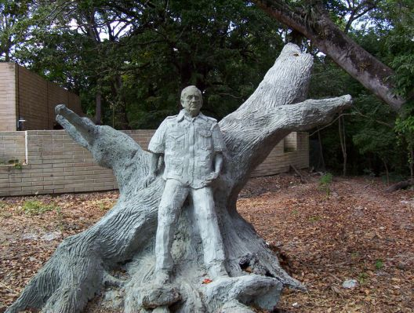
El zoológico “Miguel Álvarez del Toro” leva el nombre de quien fuera su director desde su apertura hasta 1996, año en que fallece Miguel Álvarez del Toro, siendo uno de los principales científicos naturales que dejaron un importante legado en el estudio de la fauna chiapaneca. Se localiza en medio de una zona cubierta de selva mediana, cuenta con 140 hectáreas. Las especies ahí exhibidas son ejemplares de la fauna regional y en peligro de extinción lo que hace de este zoológico el más importante en su género en el país.
ANTECEDENTES.

Slide 3
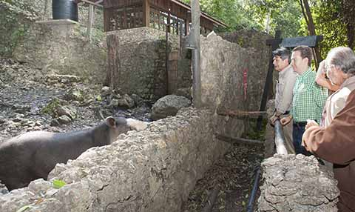
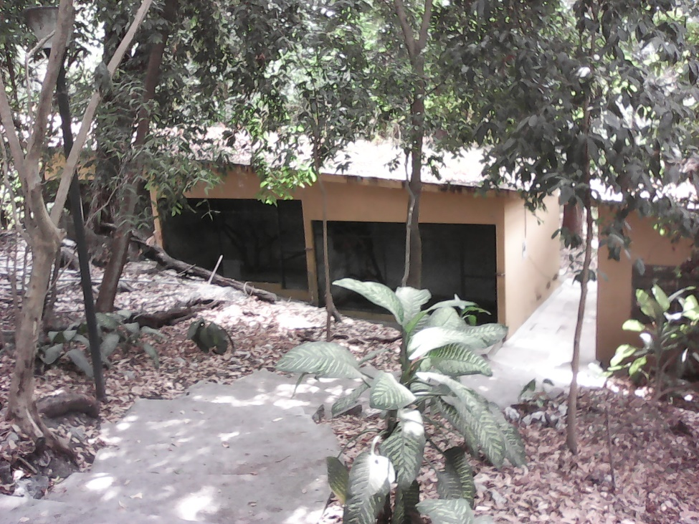
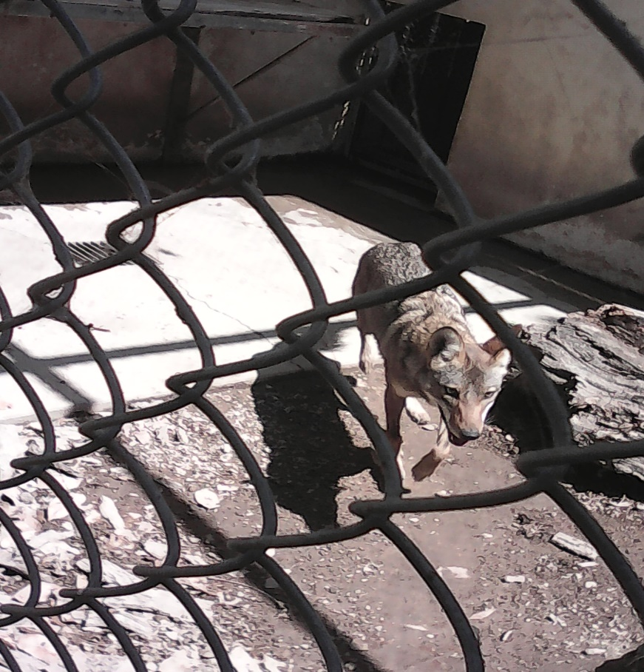
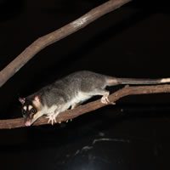
Instalaciones del área de mamíferos.

Slide 4
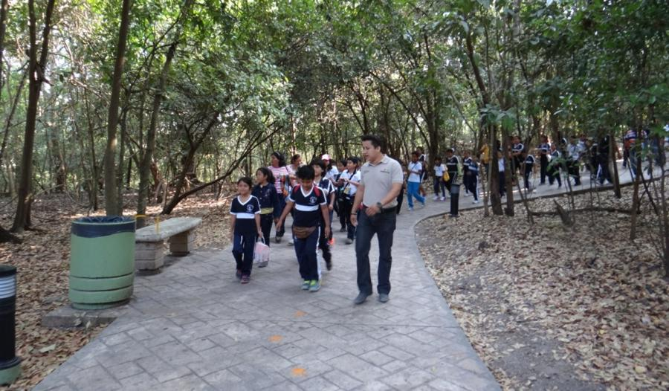
Actividades.
Conocer el orden Carnívora/familia Felidae, Procyonidae, Canidae, Mephitidae, Mustelidae.
Conocer el orden Perissodactyla/familia Tapiridae.
Conocer el orden Primate/familia Atelidae.
Conocer el orden Artyodactila /familia Cervidae y Tayassuidae.
Conocer el orden Didelphimorphia/ familia Didelphidae.
Conocer el orden Rodentia/ familia Cuniculidae, Erethizontidae, Dasyproctyidae.
Conocer al orden Cingulata/ Familia Dasypodidae.
Conocer el Orden pilosa/ Familia Myrmecophagidae.

Slide 5
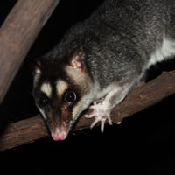
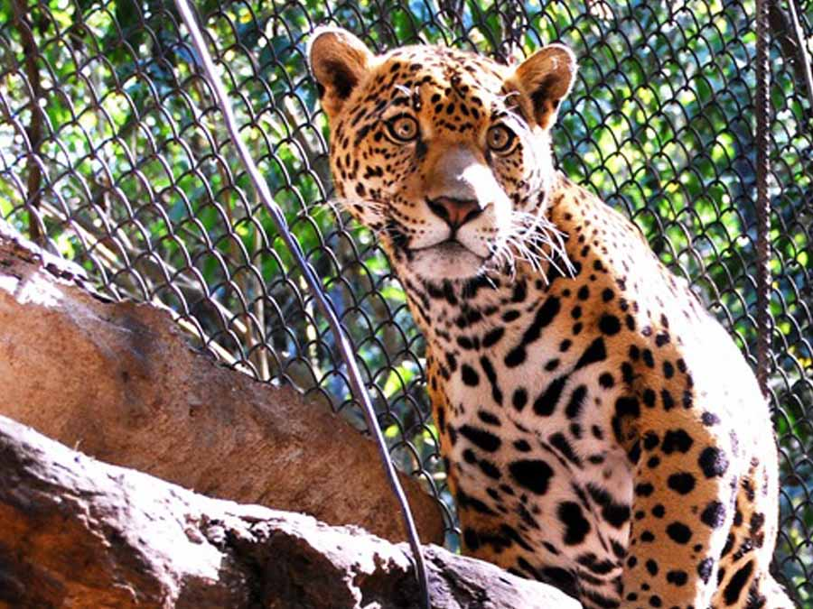
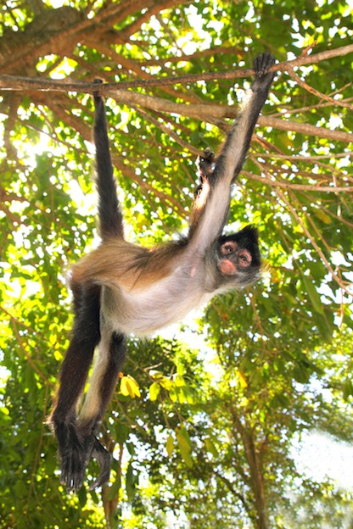
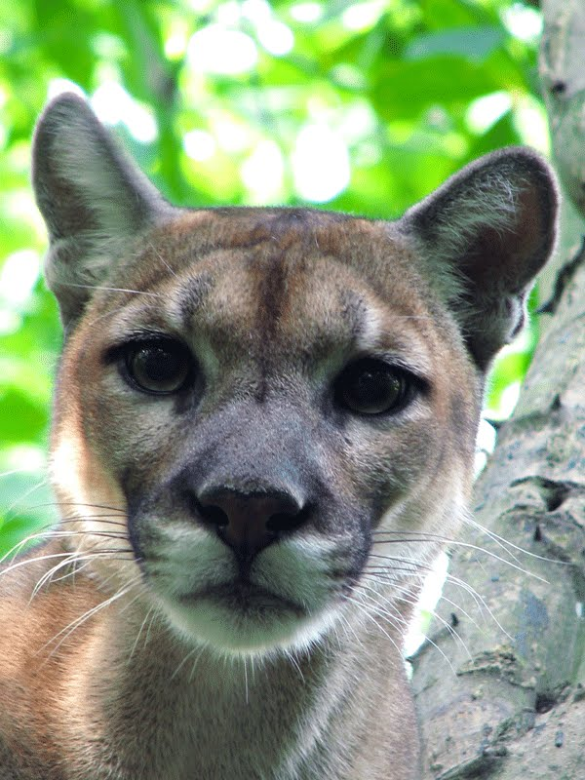
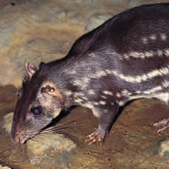
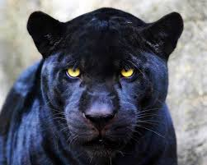
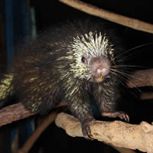
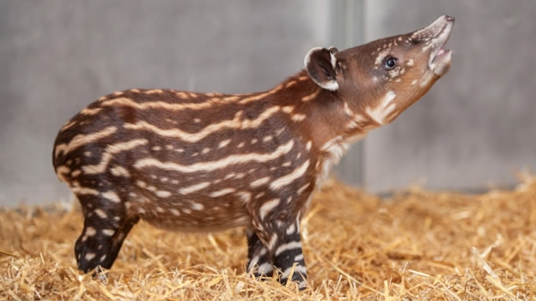
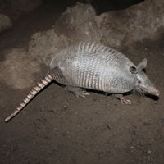
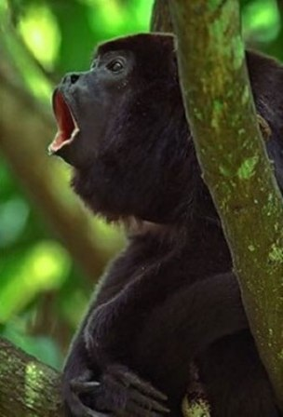
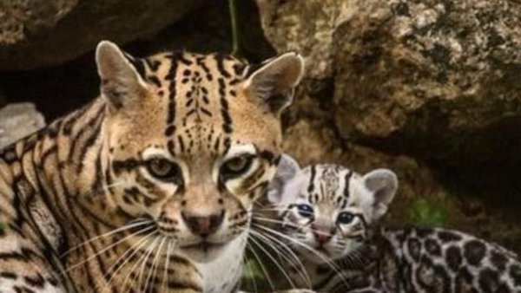
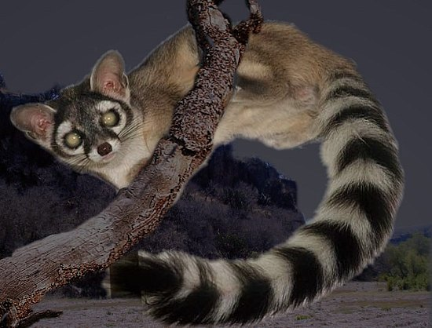
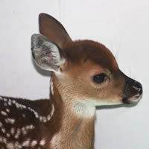
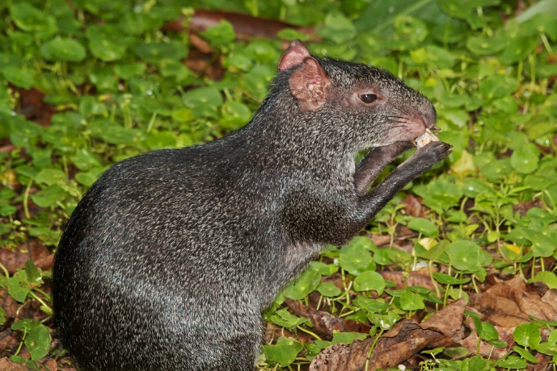

Slide 6
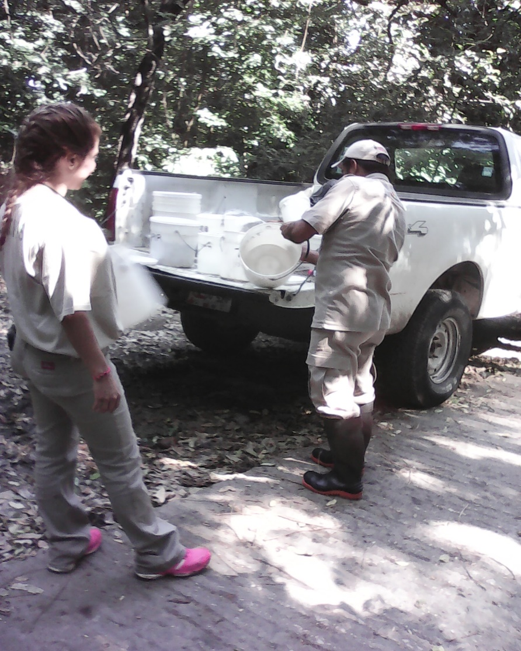
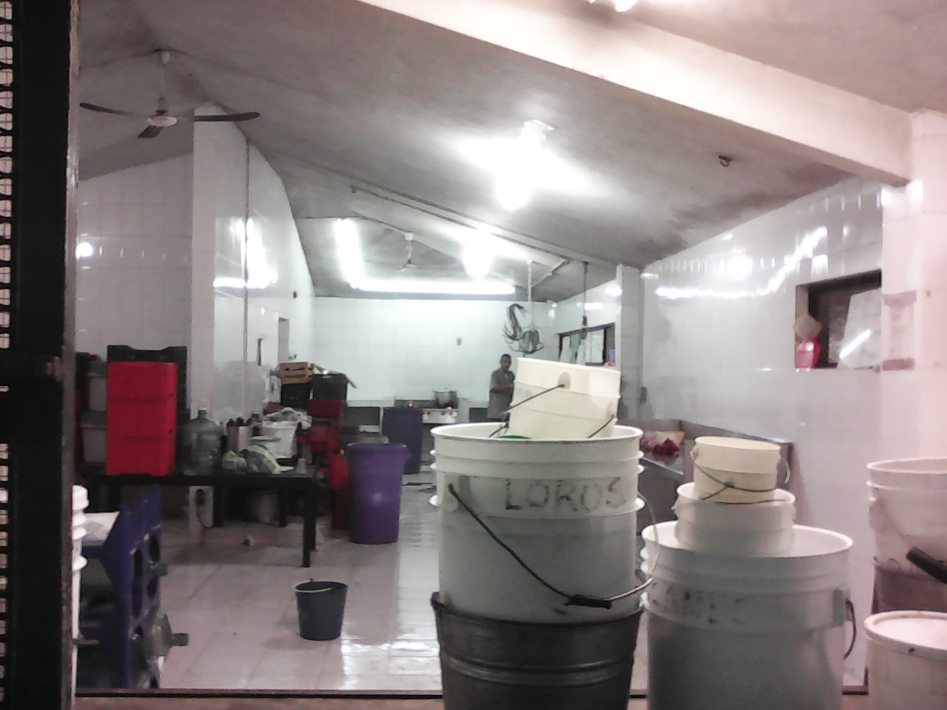
Practicas principios de nutrición.
La comida y bebida ofrecida a los animales de ser de valor nutritivo y cantidad adecuada para la especie y además tiene que cumplir con requerimientos individuales, tales como: tamaño, edad, condición corporal, estado fisiológico (preñez, lactancia, enfermedad u otro).

Slide 7
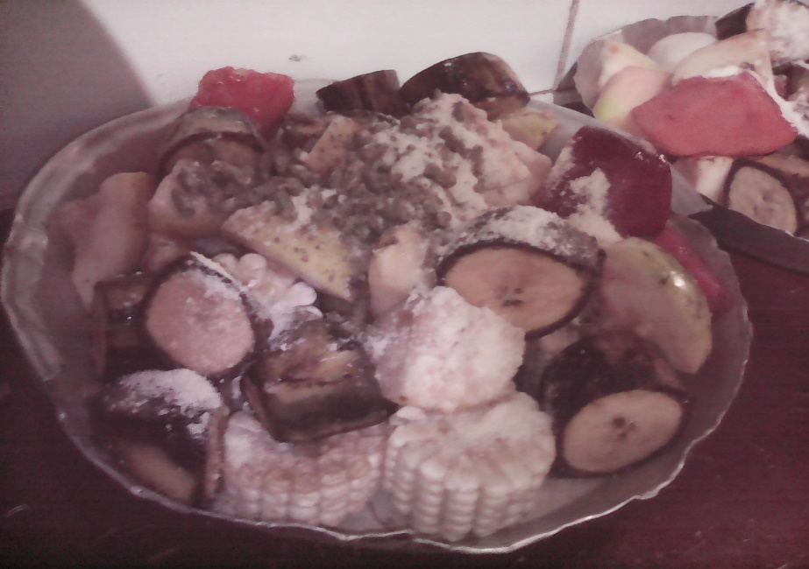
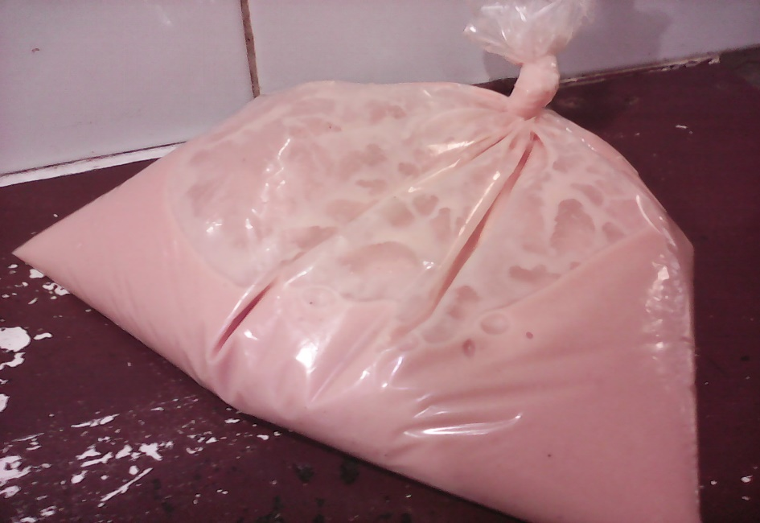
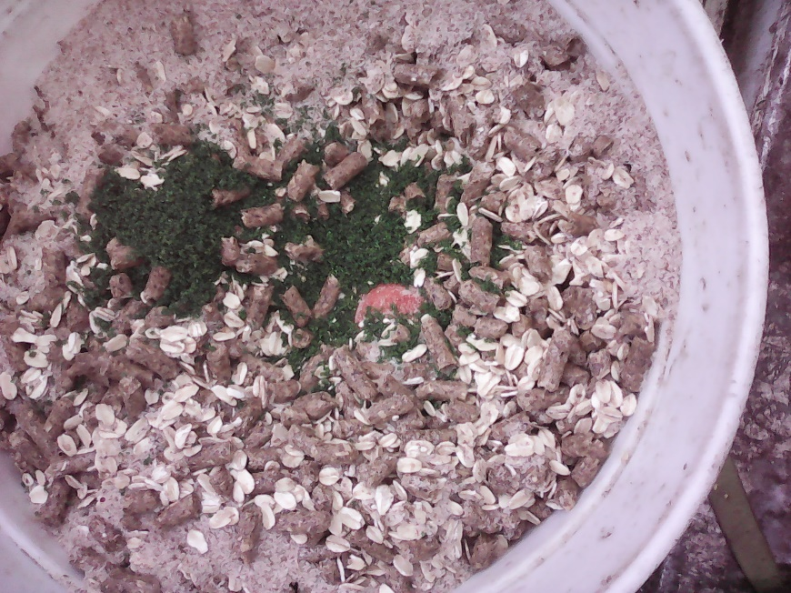
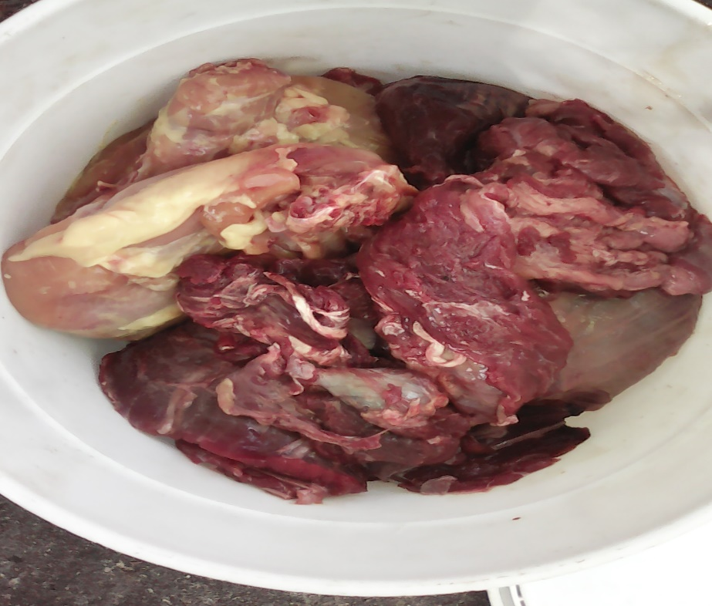
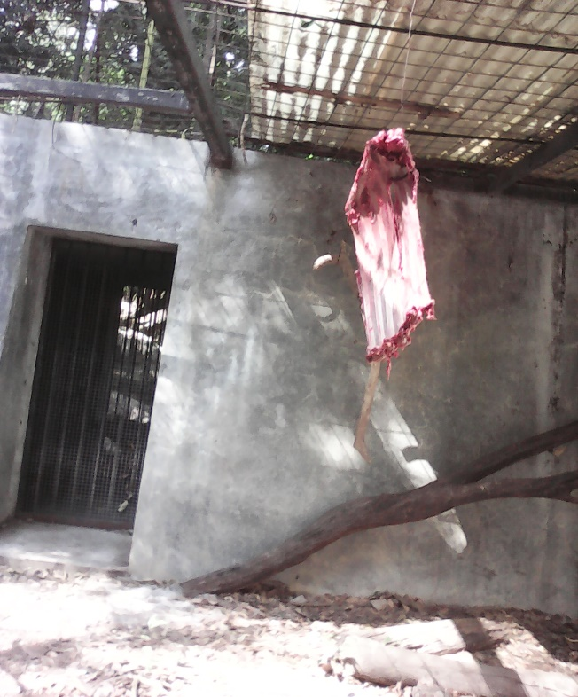
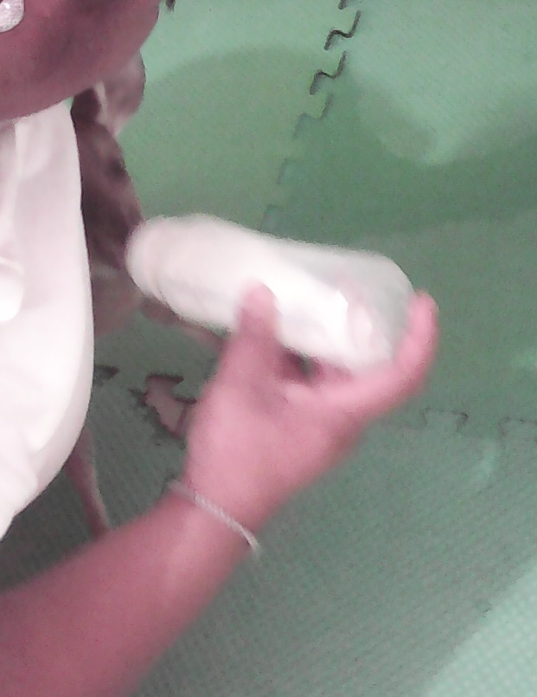
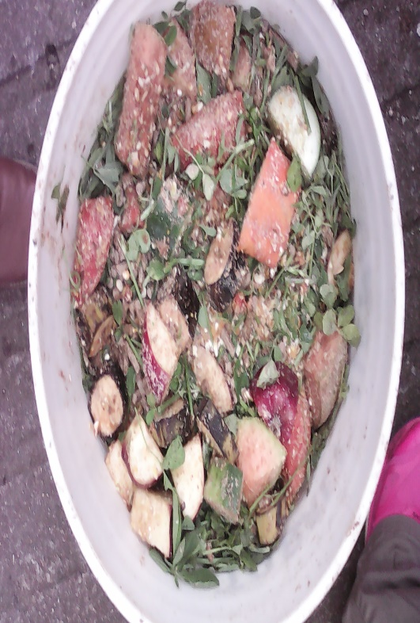
Practicas principios de nutrición.

Slide 8
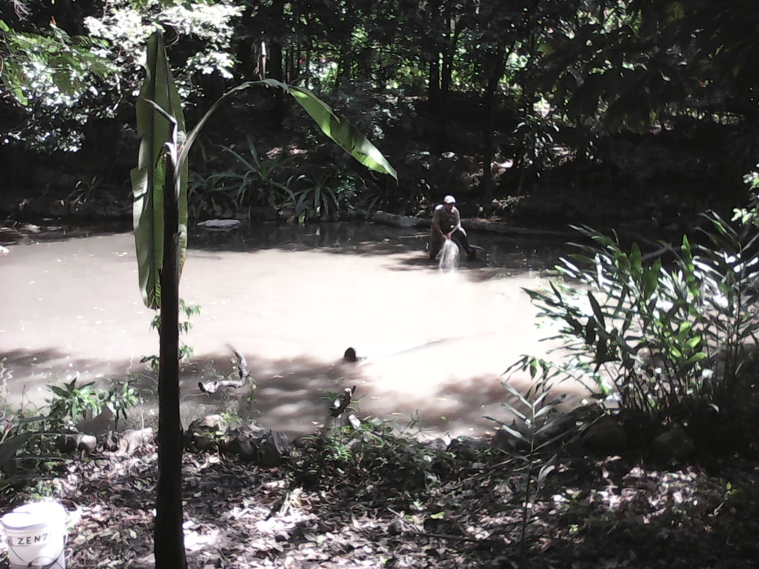
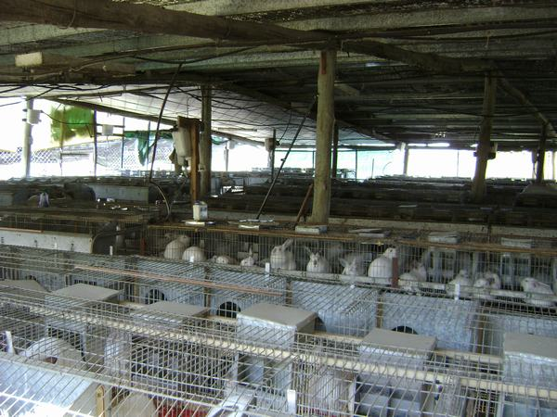
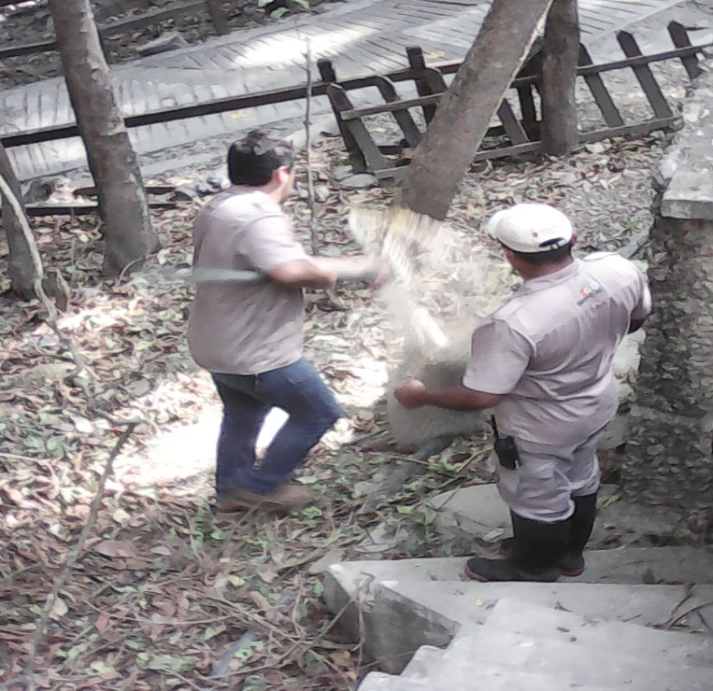

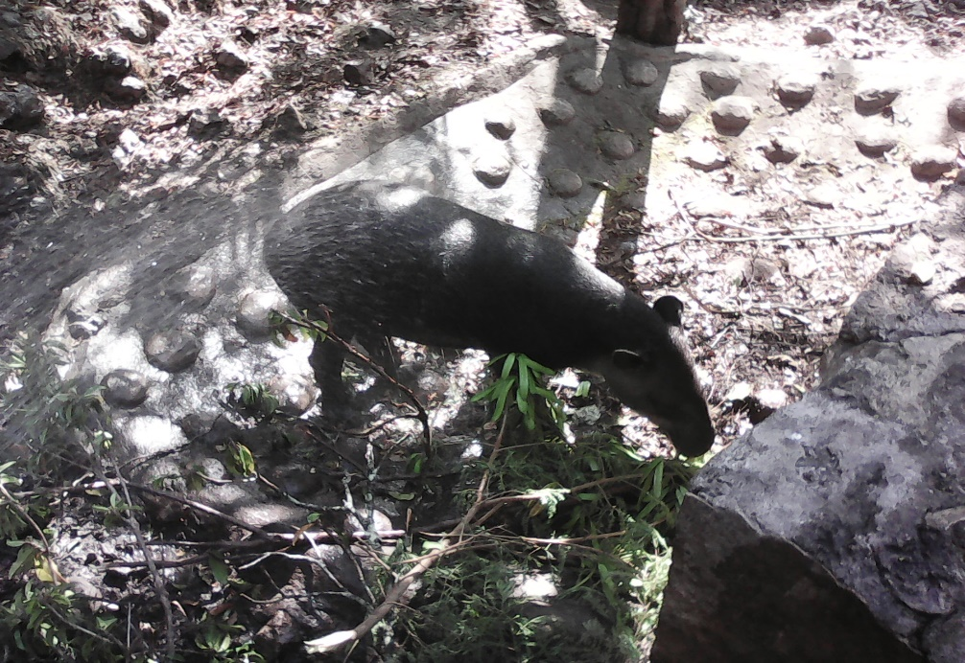
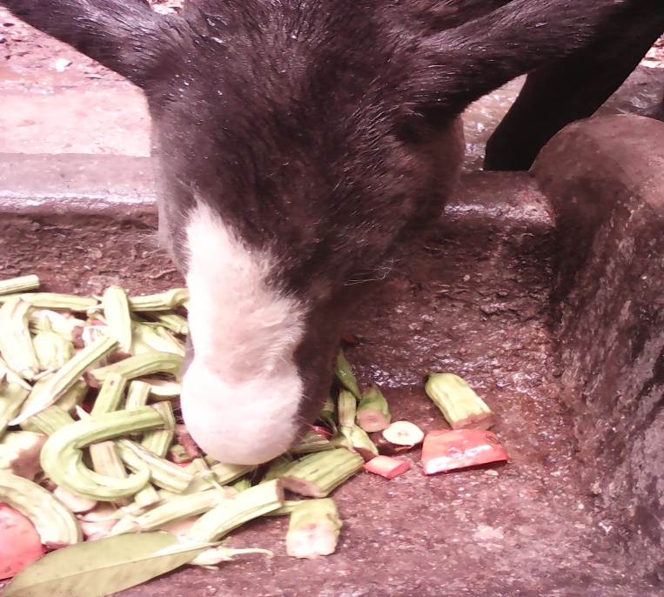
Practicas principios de nutrición.

Slide 9
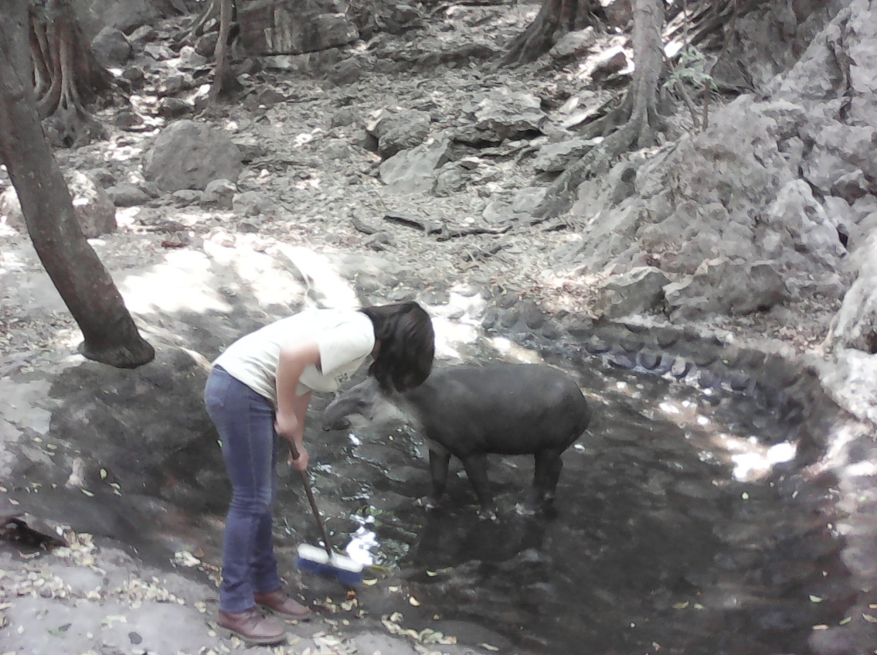
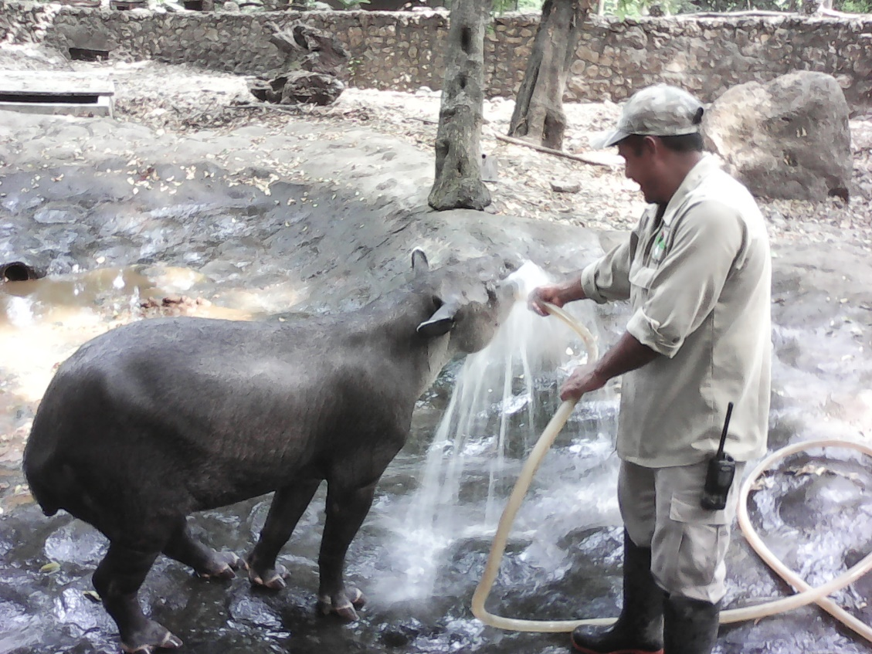
Bases para la higiene en el cuidado de animales.
La limpieza de los albergues o recintos de los animales, si bien es una tarea tediosa es parte esencial del trabajo del cuidador. La limpieza es uno de los componentes básicos más importantes para una correcta prevención de enfermedades. Un ambiente limpio promueve la salud, evita enfermedades, prolonga la vida de los animales en cautiverio además de que evita la diseminación de enfermedades e infecciones animales a los cuidadores.

Slide 10
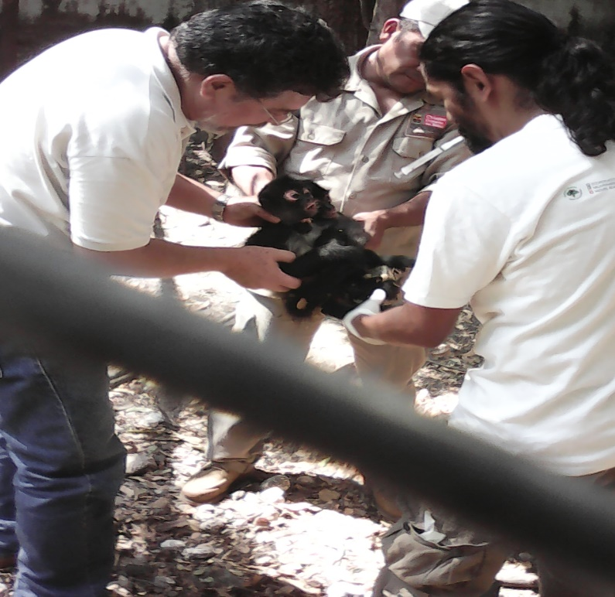
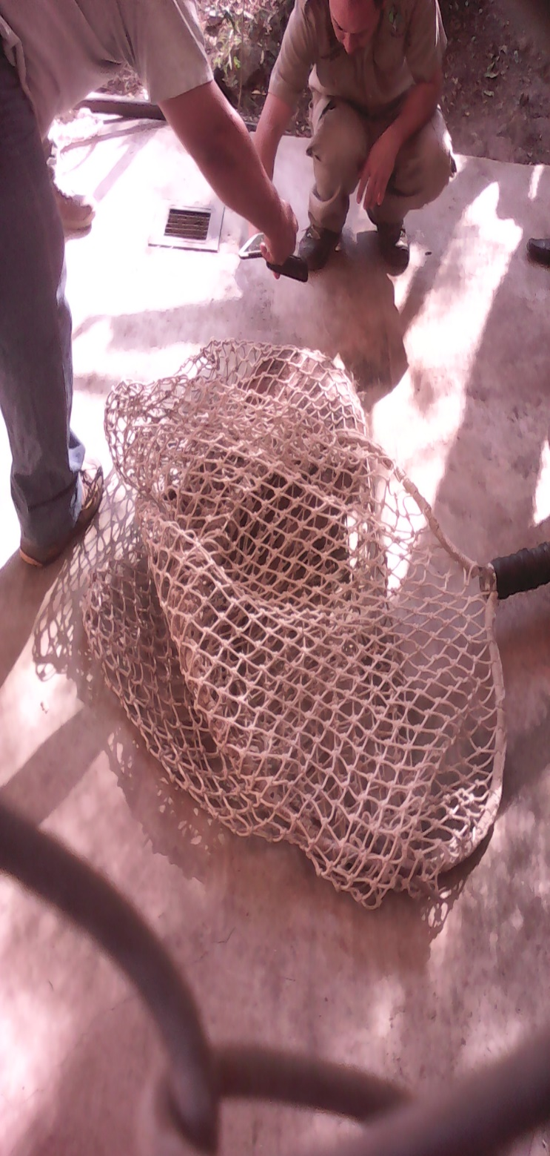
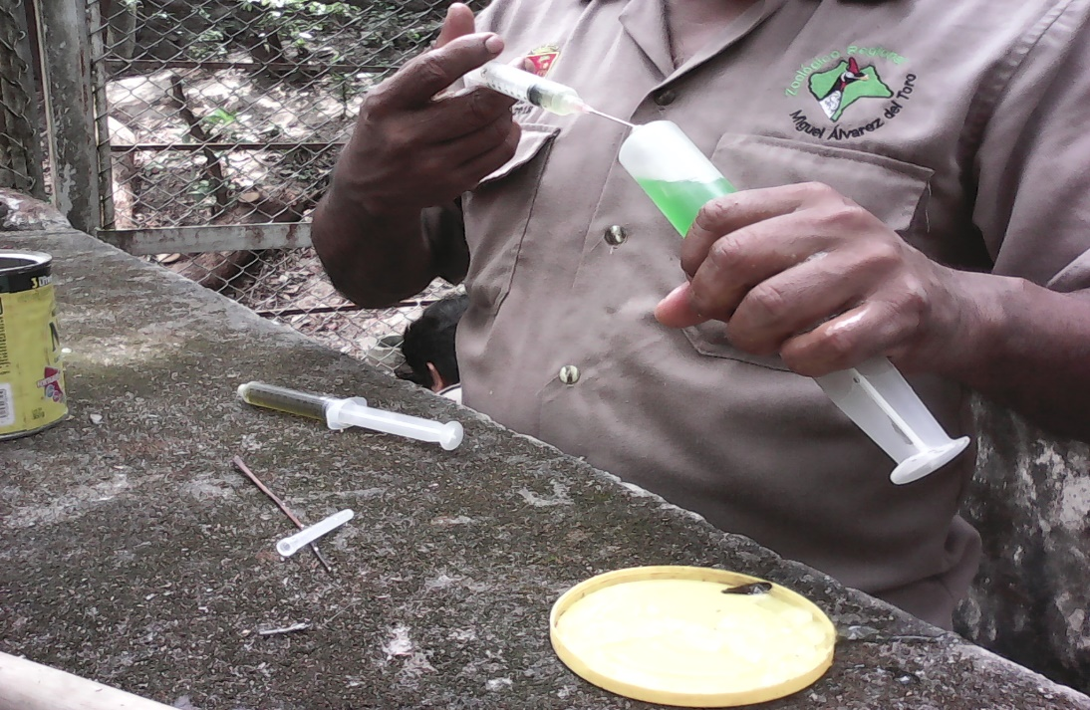

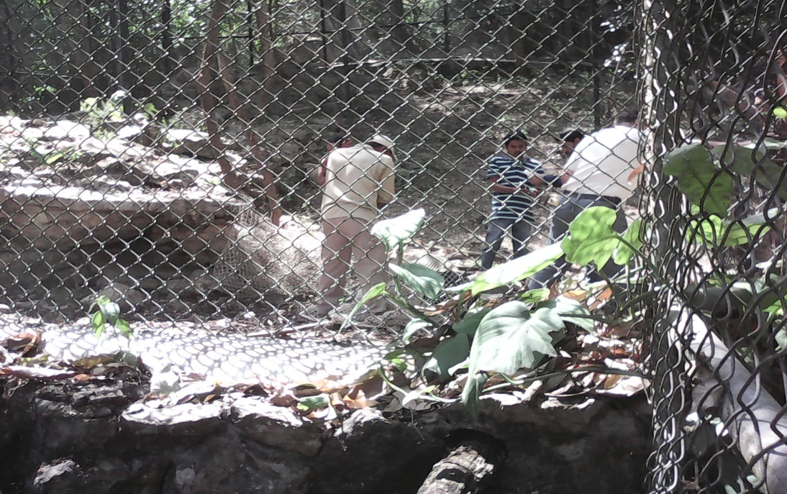
Manejo de fauna en cautiverio.

